Slide 1
Wdrażanie założeń opracowanych w projekcie pn. Wspieranie podnoszenia jakości edukacji włączającej w Polsce – zrealizowane, bieżące i planowane działania w Polsce

Slide 2
Kontekst podjęcia prac nad założeniami zmian
Wsparcie szkół w zaspokajaniu coraz bardziej zróżnicowanych potrzeb uczniów
Urzeczywistnianie postanowień ratyfikowanych przez RP Konwencji o Prawach Dziecka i Konwencji o Prawach Osób Niepełnosprawnych:
prawo rodziców do wyboru miejsca kształcenia swojego dziecka i nauki w miejscu zamieszkania
stwarzanie warunków do rozwoju osobowego każdego ucznia
absolwenci wszystkich szkół lepiej przygotowani do wejścia na rynek pracy oraz samodzielności w życiu dorosłym
Realizacja celów strategicznych Rządu: Strategia na Rzecz Odpowiedzialnego Rozwoju, Program Rządowy „Dostępność Plus”, Program Rządowy „Za życiem”.

Slide 3
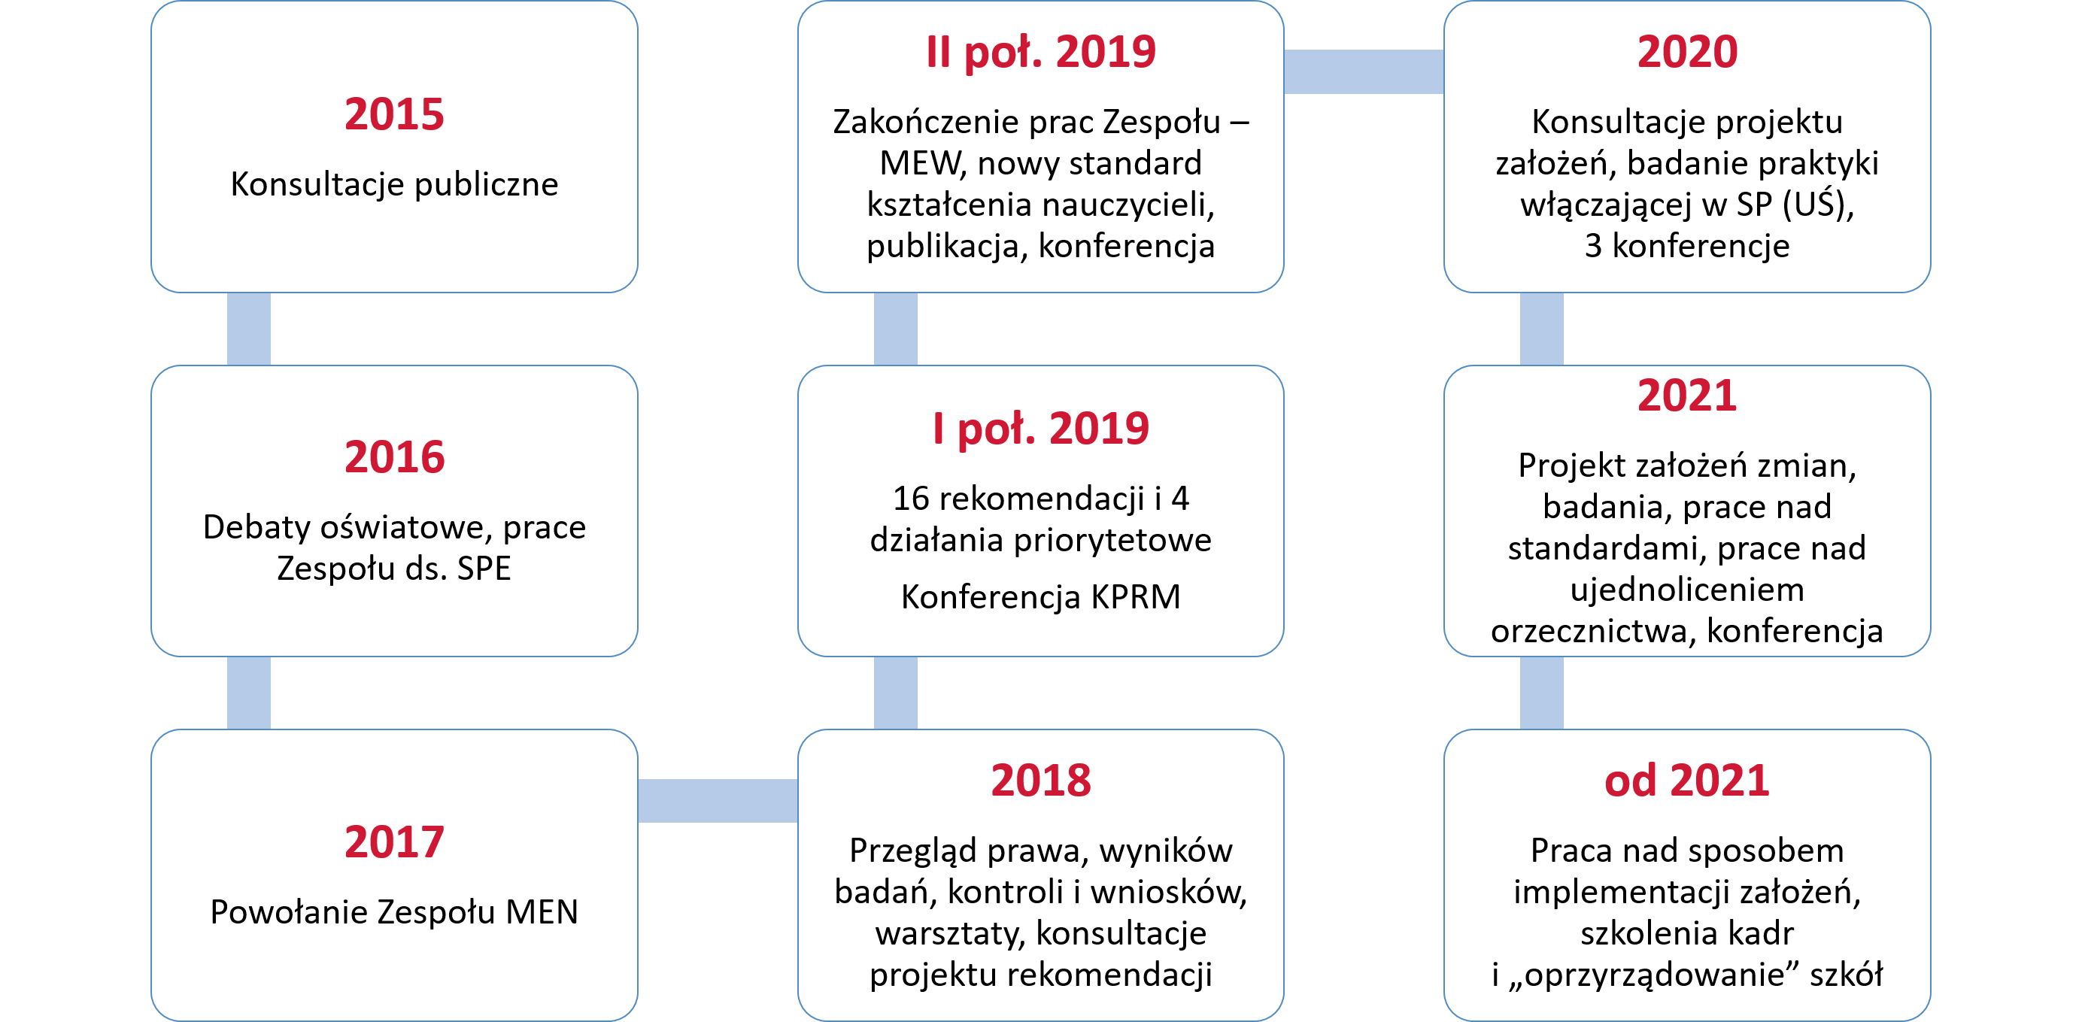
Mapa działań
Notes:
2018 - 2020
10 sesji warsztatowych
13 spotkań konsultacyjno-informacyjnych
ponad 1300 przedstawicieli rodziców, dyrektorów, nauczycieli, uczniów i specjalistów pracujących w różnych jednostkach systemu oświaty (ogólnodostępnych, integracyjnych i specjalnych) oraz uczelni
2 ankiety on-line, w których wzięło udział łącznie 1380 osób i instytucji
400 organizacji pozarządowych
2021
analiza zgłoszonych uwag
współpraca z ekspertami
spotkania konsultacyjne z rodzicami, JST i przedstawicielami uczelni.

Slide 4
Opracowanie założeń zmian legislacyjnych
Zespół MEN 2017-2019
Projekt PWRS 2018-2021
Założenia zmian legislacyjnych
Konsultacje, rekomendacje, debaty, pilotaże od 2015
Współpraca z resortami 2018-2021
Program za życiem” (WOKRO) 2017
Notes:
WOKRO: 2017 – 297, 2021 - 306

Slide 5
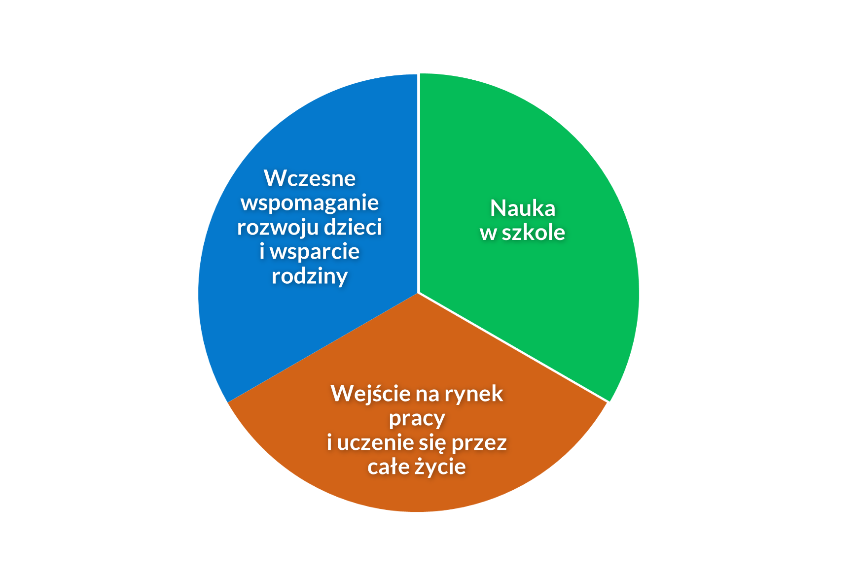
Zespół do spraw opracowania modelu kształcenia uczniów ze specjalnymi potrzebami edukacyjnymi
W skład Zespołu weszli przedstawiciele uczelni oraz organizacji pozarządowych, dyrektorzy różnych typów i rodzajów szkół oraz ośrodków specjalnych, nauczyciele i specjaliści.
Prace Zespołu trwały od października 2017 r. do grudnia 2019 roku.
Zespół współpracował z ekspertami krajowymi i międzynarodowymi (projekt PWRS).
Efektem prac Zespołu było opracowanie dokumentu pn. „Model Edukacji dla wszystkich”.
W oparciu o dokument opracowany przez Zespół przygotowano załącznik do projektu założeń zmian legislacyjnych, który poddano konsultacjom społecznym.

Slide 6
Konsultacje Społeczne
2018 - 2020
10 sesji warsztatowych
13 spotkań konsultacyjno-informacyjnych
2 ankiety on-line, w których wzięło udział łącznie 1380 osób i instytucji
400 organizacji pozarządowych
1300 przedstawicieli rodziców, dyrektorów, nauczycieli, uczniów i specjalistów pracujących w różnych jednostkach systemu oświaty (ogólnodostępnych, integracyjnych i specjalnych) oraz uczelni
2021
analiza zgłoszonych uwag i prace and weryfikacją „Modelu Edukacji dla wszystkich”
spotkania konsultacyjne z rodzicami, JST i przedstawicielami uczelni
spotkania konsultacyjne z resortami

Slide 7
Konferencje
marzec 2019 roku – Podsumowanie pierwszego etapu projektu - prezentacja rekomendacji oraz priorytetowych działań, Kancelaria Prezesa Rady Ministrów
https://www.gov.pl/web/edukacja-i-nauka/edukacja-wlaczajaca-zapowiedz
październik 2019 roku – konferencja pt. Edukacja włączająca – od założeń do praktyki
https://www.flickr.com/photos/frse_pl/albums/72157711681231068
marzec 2020 roku - konferencja on-line pt. Budowanie koalicji międzysektorowej na rzecz wczesnego wspomagania rozwoju dzieci i wsparcia rodziny, współorganizowana z MRiPS, MZ i MFiPR
https://www.gov.pl/web/edukacja-i-nauka/wczesne-wspomaganie-rozwoju-dziecka-pierwszy-dzien-konferencji (1 dzień)
https://www.gov.pl/web/edukacja-i-nauka/konferencja-wczesne-wspomaganie-rozwoju (2 dzień)
grudzień 2020 - konferencja on-line pt. Szkoła dostępna dla wszystkich uczniów. Przygotowanie kadr do edukacji włączającej - wyzwania, możliwości, bariery”, współorganizowana z MNiSW
https://kwalifikacje.edu.pl/school-accessible/?lang=en
grudzień 2020 - konferencja on-line pt. Wskaźniki edukacji włączającej – dawne dylematy, nowe doświadczenia, współorganizowana z Uniwersytetem Śląskim
https://www.gov.pl/web/edukacja-i-nauka/konferencja-on-line-wskazniki-edukacji-wlaczajacej--dawne-dylematy-nowe-doswiadczenia--zapraszamy
maj 2021 – konferencja podsumowująca projekt pt. „Czytam i wiem – tekst łatwy do czytania i zrozumienia w szkole”, zorganizowana w ramach projektu realizowanego przez PSONI
https://www.gov.pl/web/edukacja-i-nauka/konferencja-czytam-i-wiem--tekst-latwy-do-czytania-i-zrozumienia-w-szkole

Slide 8
Współpraca z uczelniami
Publikacje – wybrane:
Edukacja włączająca w przedszkolu i szkole http://czytelnia.frse.org.pl/media/Edukacja_online.pdf
red. naukowa: I. Chrzanowska, G. Szumski – Seria naukowa FRSE
Przegląd polskich badań polskich i międzynarodowych w obszarze edukacji włączającej https://www.gov.pl/web/edukacja-i-nauka/edukacja-wlaczajaca-w-praktyce
E. Domagała-Zyśk
Raport merytoryczny o stanie edukacji włączającej w Polsce 2019/2020 (czeka na publikację)
D. Podgórska-Jachnik
Współpraca z ekspertami.
Współorganizacja spotkań konsultacyjnych: Lublin (KUL i UMCS), Kraków (UJ), Katowice (UŚ).
Zadania w dziedzinie nauczania:
Badanie w zakresie praktyki włączającej w szkołach podstawowych zrealizowane przez Uniwersytet Śląski w Katowicach w roku 2020
Opracowanie i pilotaż standardów w zakresie wczesnego wspomagania rozwoju dzieci i wsparcia rodziny - projekt realizowany przez Akademię Pedagogiki Specjalnej w Warszawie w roku 2021
Badanie praktyki szkół i oddziałów integracyjnych realizowane przez Uniwersytet Warszawski w roku 2021 roku
Opracowanie standardów diagnozy kryterialnej prowadzonej w ramach oceny funkcjonalnej – planowane do realizacji przez Katolicki Uniwersytet Lubelski Jana Pawła II w latach 2021- 2022.

Slide 9
Współpraca z organizacjami pozarządowymi
Udział w warsztatach i spotkaniach konsultacyjnych.
Organizacja spotkań konsultacyjnych z dziećmi i uczniami - projekt zrealizowany przez Fundację Innopolis w grudniu roku 2020 roku.
Zadanie publiczne pn. Opracowanie materiałów edukacyjnych i ćwiczeniowych w wersji łatwej do czytania i zrozumienia, wytycznych w zakresie przygotowywania takich materiałów przez nauczycieli oraz rekomendacji dotyczących działań w zakresie poprawy dostępu do informacji w procesie kształcenia - projekt realizowany przez Polskie Stowarzyszenie na rzecz Osób z Niepełnosprawnością Intelektualną w latach 2020-2021.
Materiały edukacyjne i ćwiczeniowe w wersji łatwej do czytania i zrozumienia zostaną udostępnione na Zintegrowanej Platformie Edukacyjnej: https://zpe.gov.pl/.
Współpraca z pracami Zespołów ds. deinstytucjonalizacji oraz AAC.

Slide 10
Projekty – dane zbiorcze
25 projektów (w trybie konkursowym i pozakonkursowym) nadzorowanych przez MEiN realizowanych w perspektywie finansowej 2014-2020 w ramach Europejskiego Funduszu Społecznego.
Wartość projektów: 165 mln zł
Przestrzeń Dostępnej Szkoły – pilotaż modelu opracowanego we współpracy z MEiN.

Slide 11
Projekty obecne
Pilotaż Specjalistycznych Centrów Wspierania Edukacji Włączającej (SCWEW) – co najmniej 16 placówek, biorących udział w pilotażu (lata 2021-2023), model współpracy placówek ogólnodostępnych i specjalnych; 36 mln zł.
Szkolenia kadr edukacji włączającej – 28 tys. przeszkolonych osób w latach 2021-2023 (nauczyciele, dyrektorzy, kadra placówek doskonalenia nauczycieli, organów prowadzących); 52 mln zł.
Pilotaż oceny funkcjonalnej (2021-2023) – 16 poradni psychologiczno-pedagogicznych, biorących udział w pilotażu, co najmniej 1400 przeszkolonych pracowników, opracowane profile funkcjonalne wraz z instrukcją ich przygotowywania; 9 mln zł
Pilotaż asystenta ucznia – 640 osób przygotowanych do pełnienia roli asystentów w szkołach w ramach pilotażu (2021-2022), opis kwalifikacji do Zintegrowanego Systemu Kwalifikacji, standardy pracy asystenta; propozycja zmian prawnych; 24,5 mln zł.

Slide 12
Projekty obecne c.d.
Opracowanie narzędzi diagnostycznych (2018 - 2022): 3 zestawy (dostępnych bezpłatnie) narzędzi psychometrycznych do diagnozy osób w latach 0-25 lat w obszarach: osobowościowym, poznawczym i emocjonalno-społecznym; 33,6 mln zł.
Materiały szkoleniowe i doradcze dla kadr systemu oświaty z zakresu kształcenia uczniów z uwzględnieniem zróżnicowania potrzeb edukacyjnych i rozwojowych, 8 zestawów poradników dla kadr systemu oświaty, uczniów i rodziców (2018-2022); 5,9 mln zł.
Diagnoza psychologiczno-pedagogiczna – zestaw narzędzi TROS-KA wraz z dostosowaniami, standardy pracy poradni psychologiczno-pedagogicznych (2016-2021); 4,4 mln zł.

Slide 13
Projekty planowane
Nowa perspektywa finansowa Unii Europejskiej – 0,5 mld zł
Wdrożenie narzędzi informatycznych wspierających poradnictwo psychologiczno-pedagogiczne, w tym współpracę przedszkoli, szkół i placówek systemu oświaty
Rozwój oferty elektronicznych materiałów edukacyjnych zgodnych z zasadami projektowania uniwersalnego i racjonalnych dostosowań
Wzmocnienie poradnictwa psychologiczno-pedagogicznego: szkolenia, wsparcie, doradztwo, doposażanie
Pogłębianie wiedzy naukowej o edukacji i weryfikacja efektywności istniejących rozwiązań na rzecz edukacji, uwzględniającej zróżnicowanie potrzeb edukacyjnych i rozwojowych
Szkolenia dla kadr systemu oświaty z zakresu efektywnej edukacji, uwzględniającej zróżnicowanie potrzeb edukacyjnych i rozwojowych uczniów
Wzmocnienie społeczno-wychowawczej funkcji przedszkola i szkoły oraz działania na rzecz zwiększenia podmiotowości i uczestnictwa uczniów
Wzmocnienie współpracy pomiędzy placówkami ogólnodostępnymi i specjalnymi.

Slide 14
Działania planowane
Rozwijanie świadomości
Przygotowanie kadr, rozwijanie zasobów i poprawa dostępności szkół
Integracja działań różnych resortów/sektorów
Notes:
Działania zaplanowane w Zintegrowanej Strategii Umiejętności i Strategii na rzecz Osób z Niepełnosprawnością. Realizacja założeń „Polskiego ładu” dotyczących budowania szkoły przyjaznej i dostępnej dla każdego ucznia.

Slide 15
Filozofia szkoły dostępnej dla wszystkich (za Chrzanowska 2021)
Wśród głównych cech szkoły dla każdego, wymienia się:
wsparcie środowiskowe (supportive environment),
uczestnictwo i partycypację (oportunities to participate),
pozytywne relacje społeczne (positive relationships) i poczucie kompetencji (feelings of competence)
(Gallagher, Bennett, 2015)

Slide 16
Koncepcja pozytywnej zmiany T. Knostera
Pozytywna zmiana w ekosystemie dziecka/ ucznia
(również z niepełnosprawnością)
Wizja
Wiedza
Umiejętności
Bodźce
Plan działania
Środki
Źródło: http://gathernodust.blogspot.com/2008/05/how-to-manage-stress-of-change.html (dostęp 12.06.2012)

Slide 17
Analiza ryzyka
brak czynnika pozytywnej zmiany | konsekwencje braku "zabezpieczenia" danego czynnika
brak wizji | zamęt
brak wiedzy i umiejętności | ignorancja i lęk
brak bodźców | opór i sprzeciw
brak wsparcia | niedostrzeganie lub unikanie problemu
brak planu działania | „zawieszenie” w oczekiwaniu na zmianę prowadzące do zobojętnienia
brak środków | frustracja

Slide 18
Analiza ilościowa standardów kształcenia przygotowującego do wykonywania zawodu nauczyciela
Standard kształcenia przygotowującego do wykonywania zawodu nauczyciela | Standard kształcenia przygotowującego do wykonywania zawodu nauczyciela przedszkola i edukacji wczesnoszkolnej | Standard kształcenia przygotowującego do wykonywania zawodu nauczyciela pedagoga specjalnego
Pedagogika - jeden obszar całościowy, w tym: zagadnienie edukacji włączającej; zróżnicowanie potrzeb edukacyjnych uczniów, dostosowania organizacji procesu kształcenia i wychowania; sposoby projektowania i prowadzenia działań diagnostycznych; prawa dziecka i osoby z niepełnosprawnością; metody nauczania i doboru efektywnych środków dydaktycznych z uwzględnieniem zróżnicowanych potrzeb edukacyjnych uczniów; projektowanie i realizowanie programu nauczania z uwzględnieniem zróżnicowanych potrzeb edukacyjnych uczniów. | Wyodrębniony obszar F, G,H dotyczący edukacji włączającej: F. Dziecko lub uczeń ze specjalnymi potrzebami rozwojowymi i edukacyjnymi w przedszkolu i klasach I–III szkoły podstawowej; G. Organizacja pracy przedszkola i szkoły z elementami prawa oświatowego i praw dziecka oraz kultura przedszkola i szkoły, w tym w zakresie kształcenia uczniów ze specjalnymi potrzebami edukacyjnymi i niepełnosprawnościami; H. Podstawy diagnostyki edukacyjnej dla nauczycieli. | Wyodrębniony obszar D dotyczący edukacji włączającej: Teorie edukacji integracyjnej i włączającej; Diagnoza specjalnych potrzeb edukacyjnych, planowanie, realizacja i monitoring działań wspierających; Metodyka kształcenia w grupach zróżnicowanych; Programy wychowawcze w edukacji integracyjnej i włączającej; Organizacja edukacji włączającej.
90 godz. | (120+60+60) 240 godz. | (60+90+120+60+60) 390 godz. +120 godz. praktyki

Slide 19
Analiza jakościowa realizacji standardów kształcenia przygotowującego do wykonywania zawodu nauczyciela
Niewystarczające przygotowanie w zakresie edukacji włączającej (pracy w grupach zróżnicowanych) dla nauczycieli przedmiotu (psychologów);
Przegląd literatury w sylabusach przedmiotów pedagogicznych (na studiach nauczycielskich) wskazuje na znikome odniesienie się do najnowszych badań z zakresu edukacji włączającej;
Sporadyczne uwzględnianie w praktykach pedagogicznych doświadczenia pracy w grupach zróżnicowanych (włączających uczniów ze SPE w tym z niepełnosprawnością);
Konieczność podejmowania współpracy z przedstawicielami pedagogiki specjalnej w zakresie wdrażania i realizowania treści kształcenia związanych z edukacją włączającą w celu transferu wiedzy i umiejętności.

Slide 20
Postrzeganie edukacji przyjaznej każdemu uczniowi przez nauczycieli i rodziców (Jachimczak 2020)
z opinii nauczycieli
„im wyższy etap kształcenia tym trudniej połączyć działania dydaktyczne ze wsparciem ucznia ze SPE…
należałoby nie tylko nas wyposażyć w kompetencje z tego zakresu ale zatrudnić w szkołach pedagogów od włączania aby mogli służyć konsultacjami, może superwizjami w naszej pracy” (N LO)
„w toku studiów nie było zajęć z zakresu diagnozowania i pracy z dzieckiem ze SPE a teraz wymaga się od nas tych umiejętności…należy zapewnić nauczycielom możliwość doskonalenia w tym zakresie finansowanego przez państwo”(N SP)
z opinii rodziców
„kontakt z nauczycielami przedmiotu w większości jest niesatysfakcjonujący… fikcją są IPET-y i nie sposób wyegzekwować pracy spersonalizowanej…
może należałoby powiązać awans zawodowy z doskonaleniem w zakresie edukacji włączającej”
„nauczyciele nie chcą z nami rozmawiać, nie interesują ich nasze doświadczenia i umiejętności w pracy z dzieckiem…
należy zadbać o ich kompetencje w zakresie budowania koalicji na rzecz ucznia ze SPE i wsparcia dla rodziców”

Slide 21
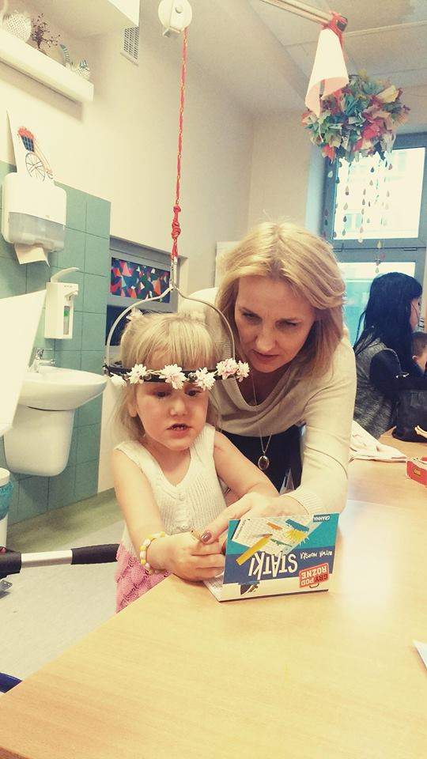
wszystko najczęściej zależy od ludzi, nie od przydomku... (Szkoła Podstawowa nr 81 w Łodzi)
Jagienka, na uwagę, żeby nie pokazywać się kolegom w „koronie” bo będą się z niej śmiać oburzona odpowiedziała: „co?? Moja klasa miałaby się ze mnie śmiać? Nie ma takiej opcji żeby ktokolwiek z 1A śmiał się ze mnie..” I bez żadnych obiekcji połączyła się na video rozmowę z klasą.. to jest piękne podsumowanie atmosfery szkolnej, poczucie bezpieczeństwa, pracy wychowawcy i rodziców. Mamy to szczęście...
(https://www.facebook.com/OddychajJagienko, 16.05.2018)

Slide 22
Kontakt
Departament Wychowania i Edukacji Włączającej
Kontakt:
sekretariat.dwew@mein.gov.pl
wlaczsie@mein.gov.pl

